Slide 1



TRÒ CHƠI
TÁC HẠI VÀ LỢI ÍCH CỦA NẮNG GIÓ
Next

Slide 2


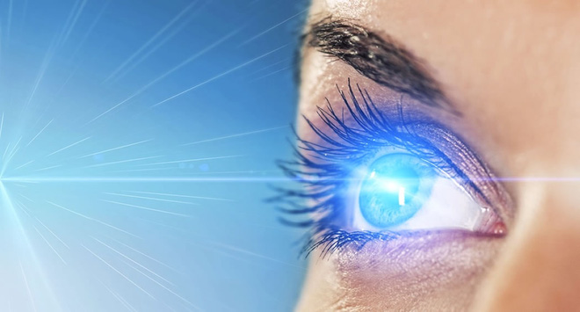
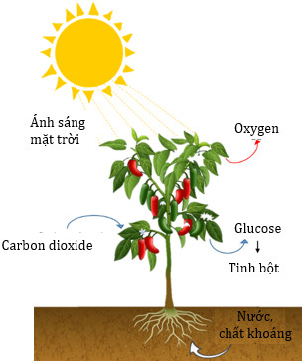
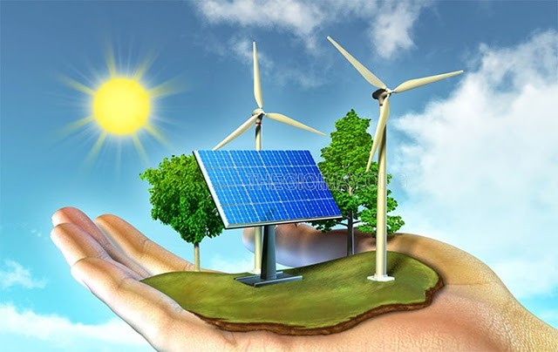
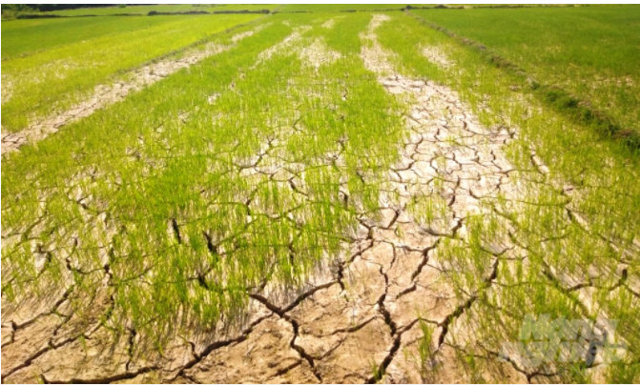
LỢI ÍCH CỦA NẮNG
Next

Slide 3
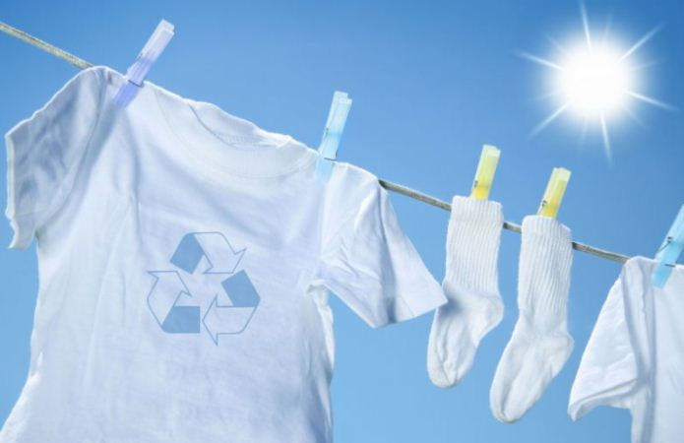


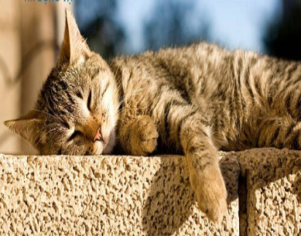
LỢI ÍCH CỦA NẮNG
Next

Slide 4


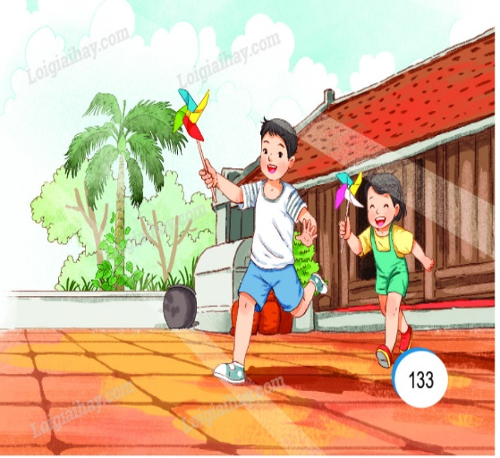

TÁC HẠI CỦA NẮNG
Next

Slide 5

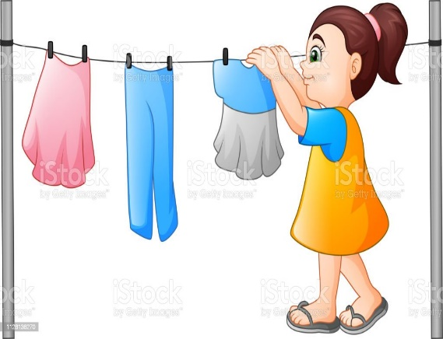
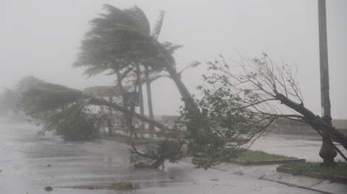
TÁC HẠI CỦA NẮNG
Next

Slide 6


LỢI ÍCH CỦA GIÓ
Next

Slide 7

LỢI ÍCH CỦA GIÓ
Next

Slide 8

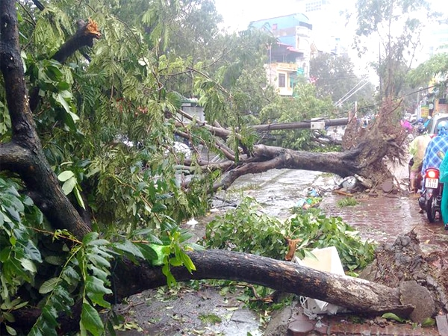
TÁC HẠI CỦA GIÓ
Next

Slide 9
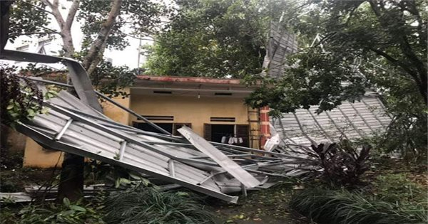
TÁC HẠI CỦA GIÓ
Next

